Slide 1
第四节 函数的单调性与极值
一、函数的单调性
二、函数的极 值
二、函数的最 值

Slide 2
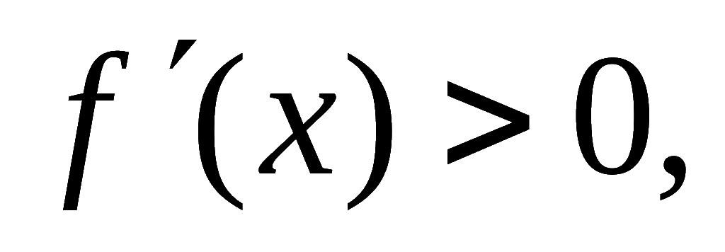
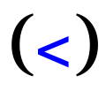
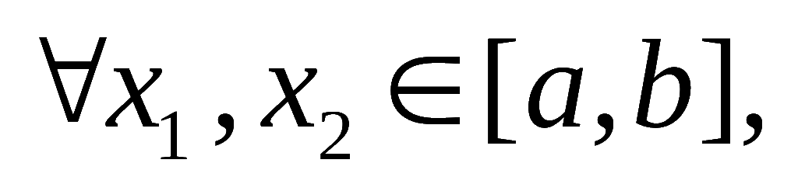
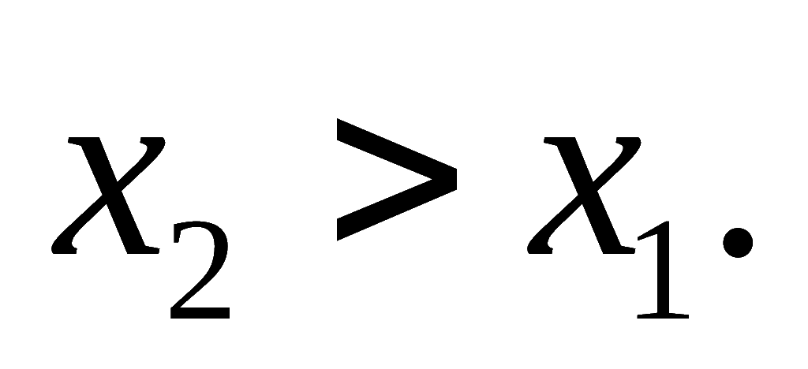
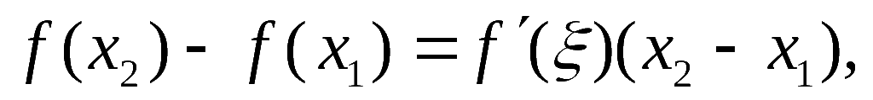
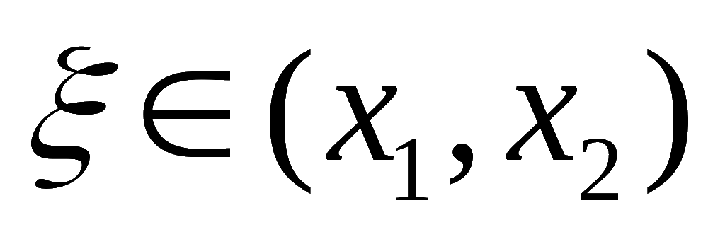
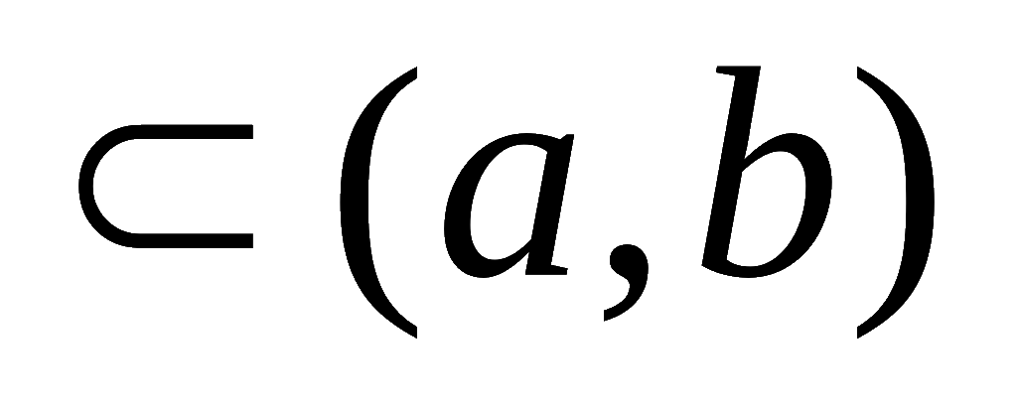
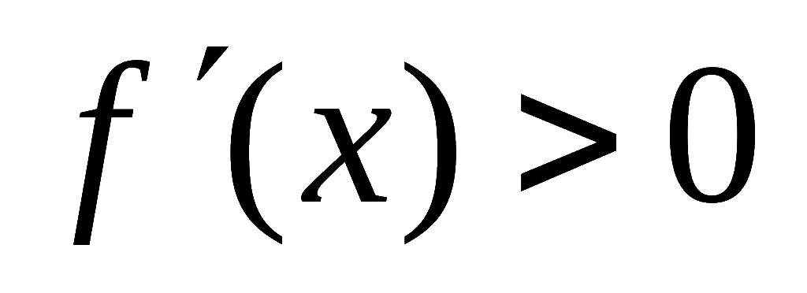
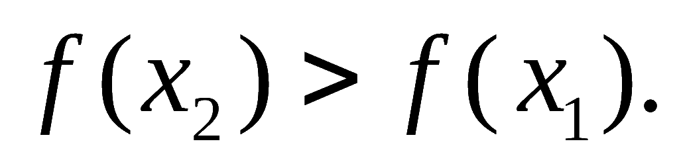
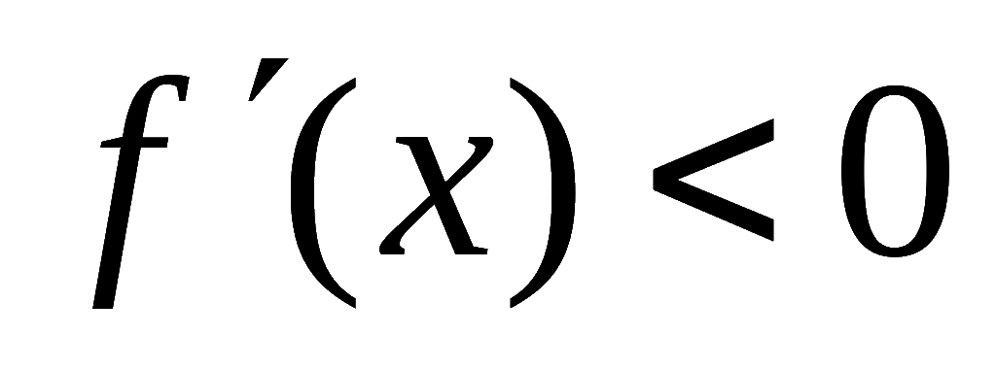
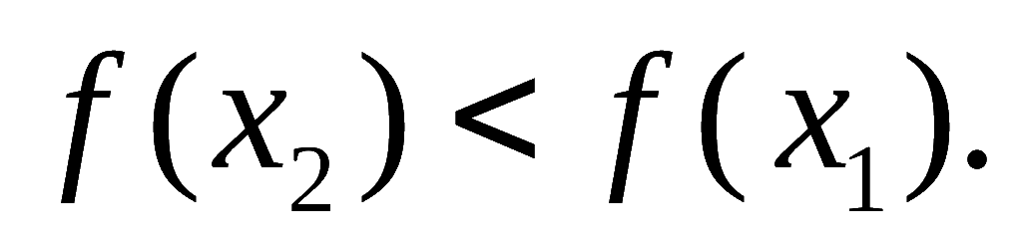
一、函数的单调性
定理1.
设 f (x) 在[a, b]上连续，
在(a, b)内可导.
若
则 f (x) 在[a, b]上单调递增.
（减）
证：
不妨设
由Lagrange中值定理得
故
时，
时，
证毕！

Slide 3



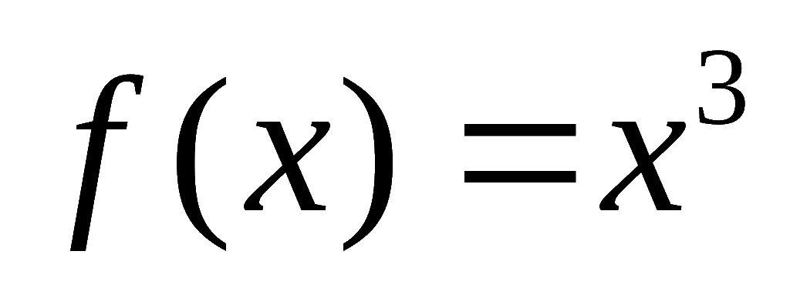
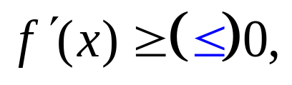
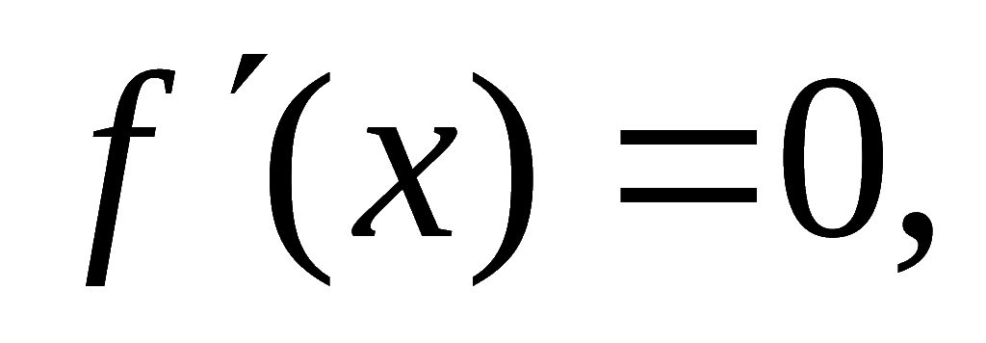
注：
(1)
定理1 中的[a, b]可换为任意区间！
(2)
单调区间!
(3)
反之未必!
如：
推论.
设 f (x) 在[a, b]上连续，
在(a, b)内可导.
若
且仅在有限子区间中的有限个点
则 f (x) 在[a, b]上单调递增（减）.
（证略）

Slide 4
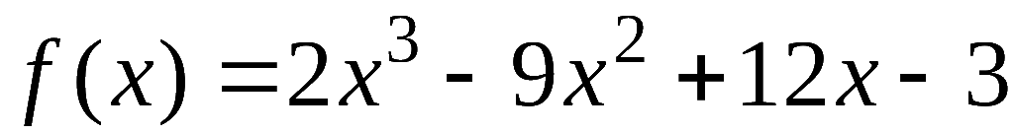














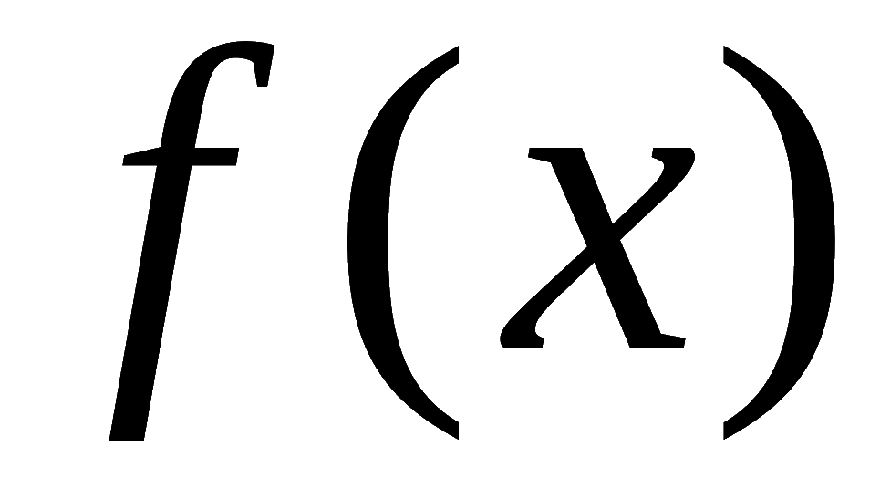




例1. 求
的单调区间.
解:
令
得
故
的单调减区间为
的单调增区间为

Slide 5
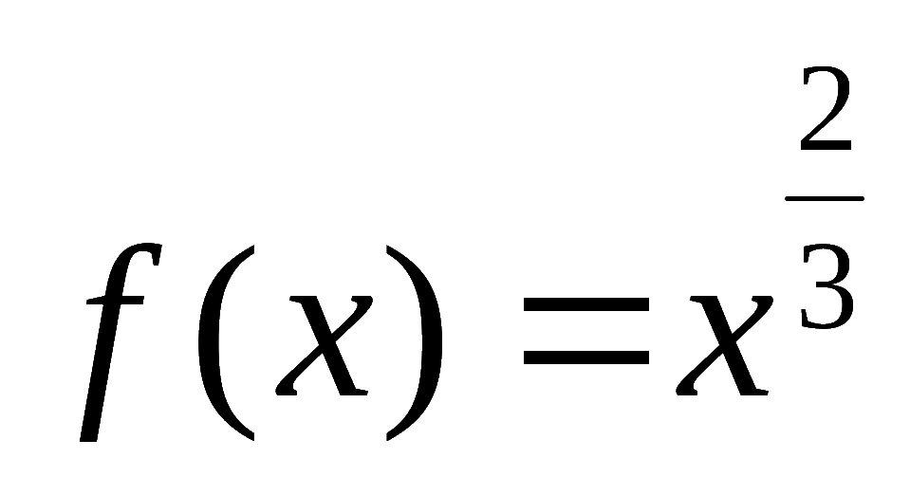
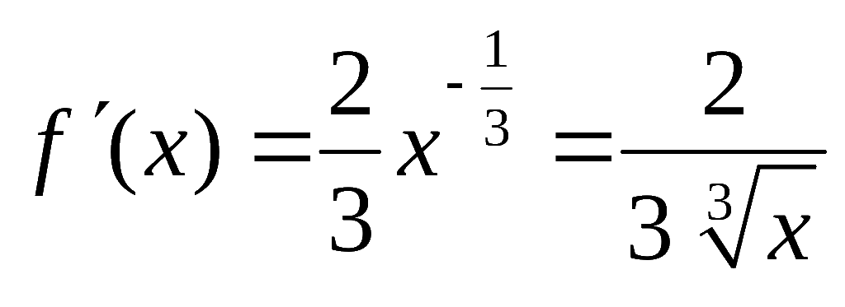
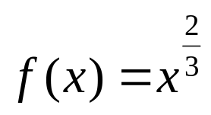





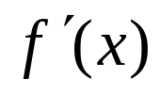






注：
例2. 求
的单调区间.
解:
单调减区间为
单调增区间为
单调区间的分界点只可能为：
驻点 or 导数不存在的点

Slide 6
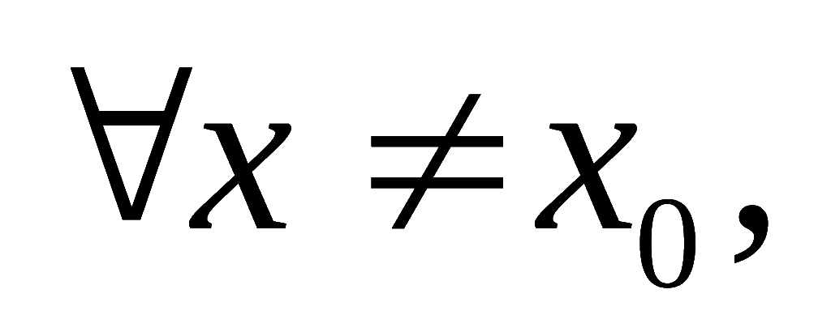
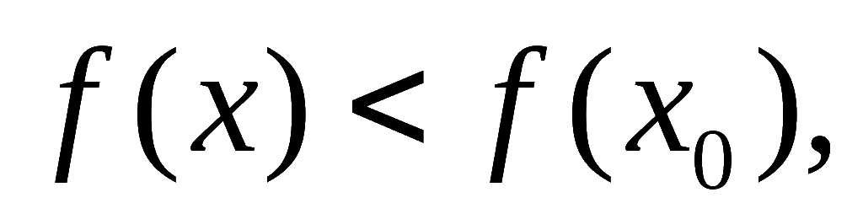
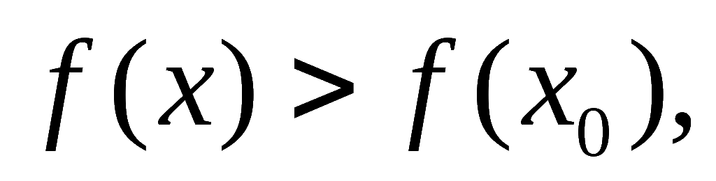
二、函数的极值
定义1.
设 f (x)在x₀某邻域内有定义，
若在该邻域中
则称 x₀为 f (x) 的极大值点，
称 f (x₀) 为 f (x) 的极大值;
则称 x₀为 f (x) 的极小值点，
称 f (x₀) 为 f (x) 的极小值.
极大值点与极小值点统称为极值点.
极大值 与极小值 统称为极值.

Slide 7


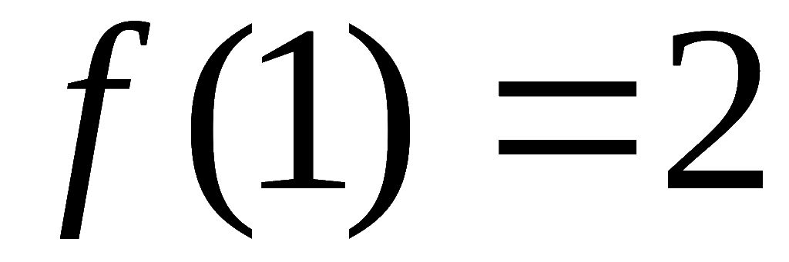

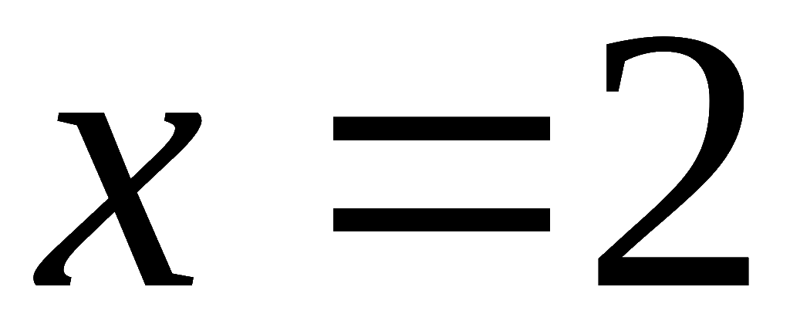
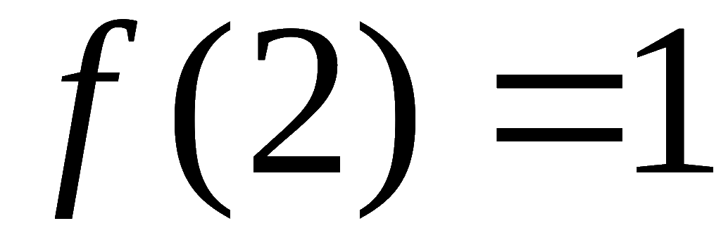



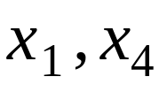
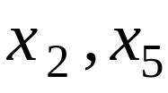










注：
如 例1中
为极大值点,
是极大值
为极小值点,
是极小值
1) 极值是函数的局部性质.
2) 极值只能出现在导数为 0 或不存在的点.
为极大值点
为极小值点
不是极值点

Slide 8

定理 1
（极值第一判别法）
设 f (x) 在 x₀ 某邻域内连续，
在去心邻域内可导，
若
在 x₀ 两侧异号，
则 x₀ 为 f (x) 的极值点.
且在 x₀ 两侧，
(1)
“左正右负” 时,
x₀ 为 f (x) 的极大值点.
(2)
“左负右正” 时,
x₀ 为 f (x) 的极小值点.
（易证）

Slide 9
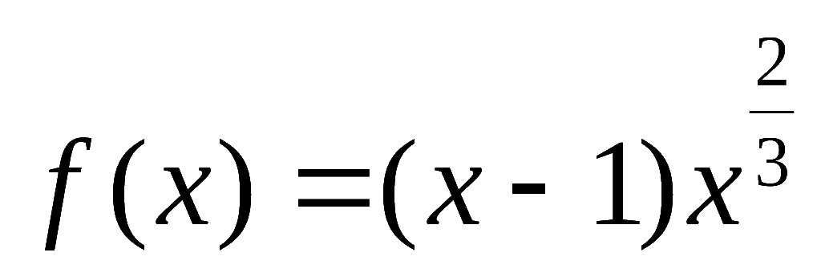
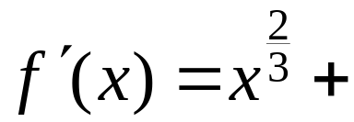
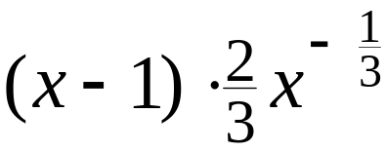
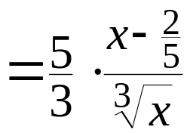

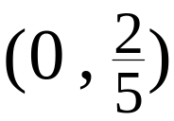

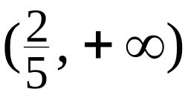







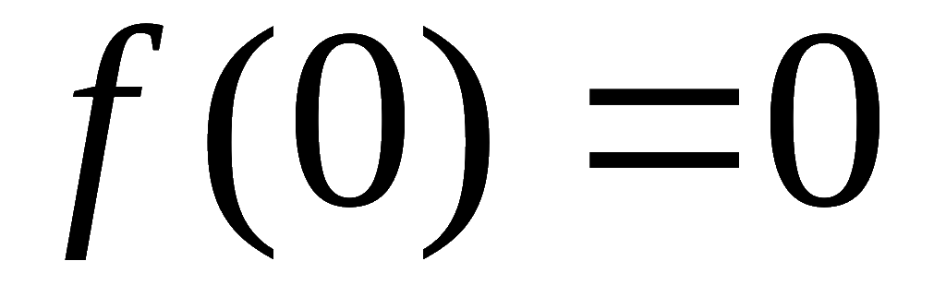
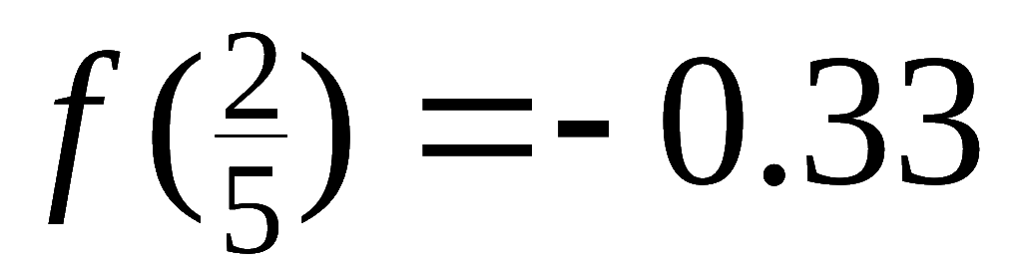
例3. 求函数
的极值 .
解:
故极大值
极小值

Slide 10
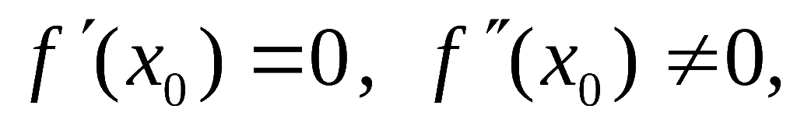


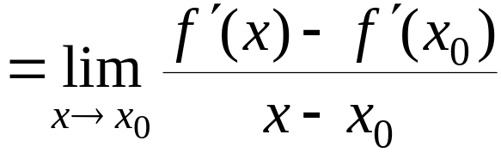
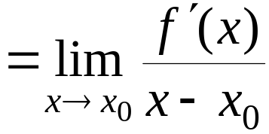
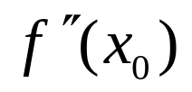
定理 2
（极值第二判别法）
若
设 f (x) 在 x₀ 点二阶可导，
且
则 x₀ 为 f (x) 的极值点.
(1)
时,
x₀ 为 f (x) 的极大值点.
(2)
时,
x₀ 为 f (x) 的极小值点.
简证：
（极限的局部保号性、
极值第一判别法）

Slide 11
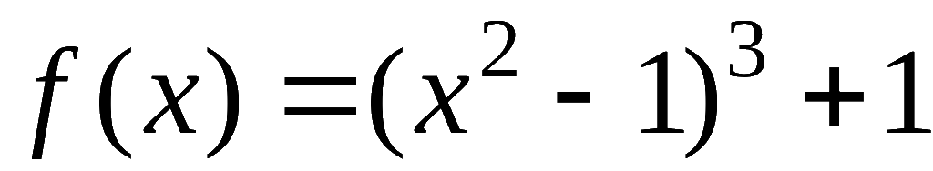

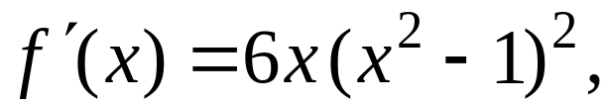
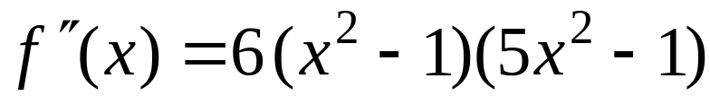







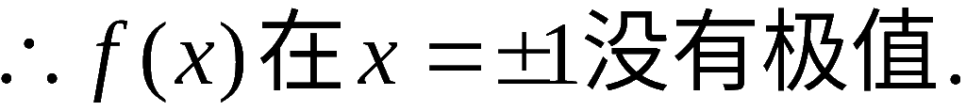
例2. 求函数
的极值.
解：
令
得驻点
因
故 为极小值 ;
又
故需用第一判别法判别.

Slide 12
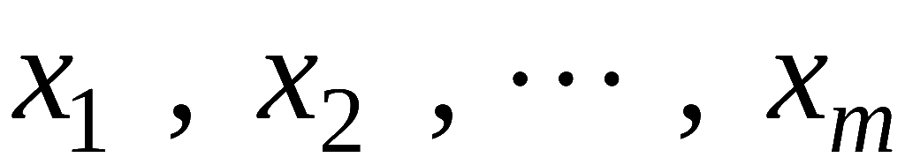
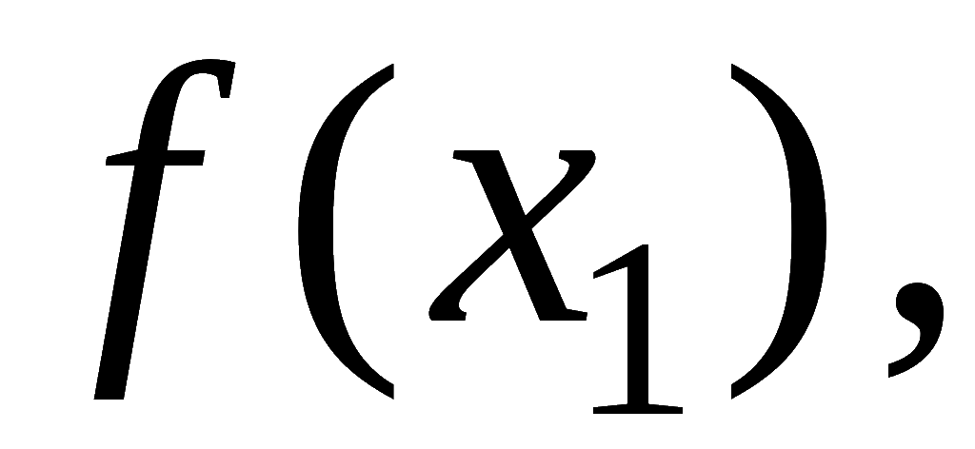
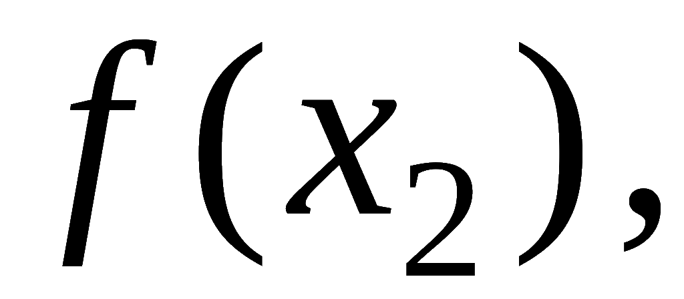
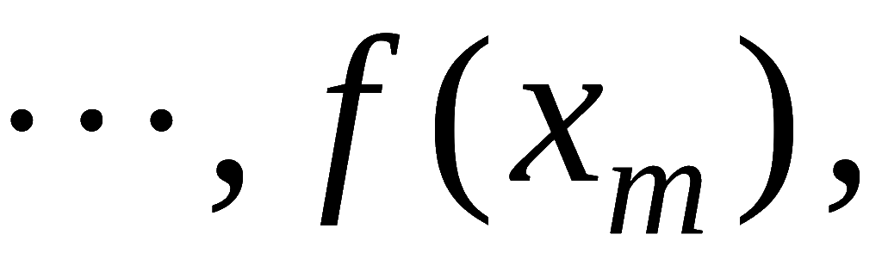


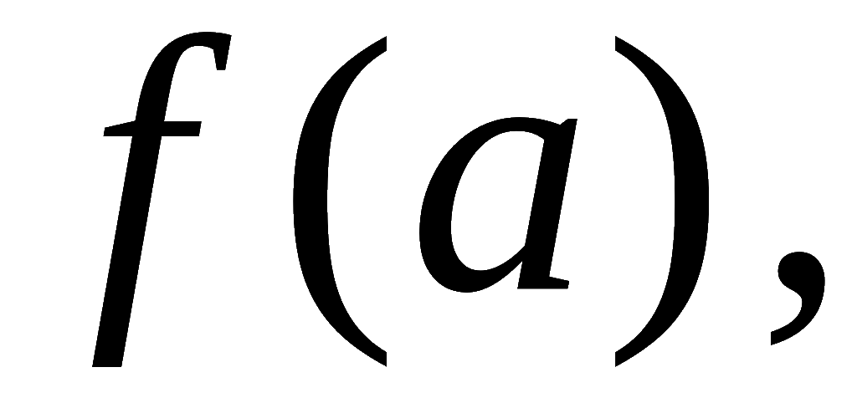
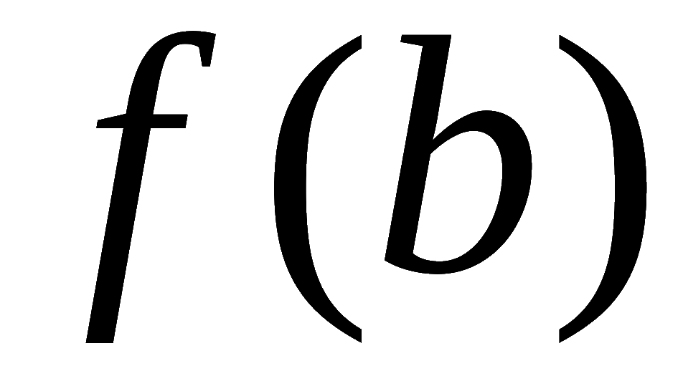
三、函数的最值
则其最值只能
在极值点或端点处达到 .
求函数最值的步骤:
(1) 求f (x)在(a, b)内的极值可疑点
(2) 最大值
最小值

Slide 13


特别的:
当 在 内只有一个极值可疑点时,
(小)
(小)
若在此点取极大 值 , 则也是最大 值 .
当 在 上单调时,
最值必在端点处达到.
对应用问题 , 有时可根据实际意义判别求出的
可疑点是否为最大值点或最小值点 .
P102 例6
P105 Ex12(2)

Slide 14
















P105 Ex16
20
解: 设
则
总运费
( k 为某一常数 )
令
得
又
所以 为唯一的
极小点 ,
从而为最小点 ,
故 AD =15 km 时运费最省 .

Slide 15






思考与练习
则在点 a 处 ( ).
1. 设
B
的导数存在 ,
取得极大值 ;
取得极小值;
P104 Ex3(2)
的导数不存在.
提示: 利用极限的保号性 .

Slide 16





2. 设
在
的某邻域内连续, 且
则在点
处
D
(A) 不可导 ;
(B) 可导, 且
(C) 取得极大值 ;
(D) 取得极小值 .
提示: 利用极限的保号性 .

Slide 17








3. 设
是方程
的一个解,
若
且
则
在
A
(A) 取得极大值 ;
(B) 取得极小值 ;
(C) 在某邻域内单调增加 ;
(D) 在某邻域内单调减少 .
提示:

